Slide 1

NLP实验三：二元文法模型
——2-gram实现词频统计
2024.5.6

Slide 2
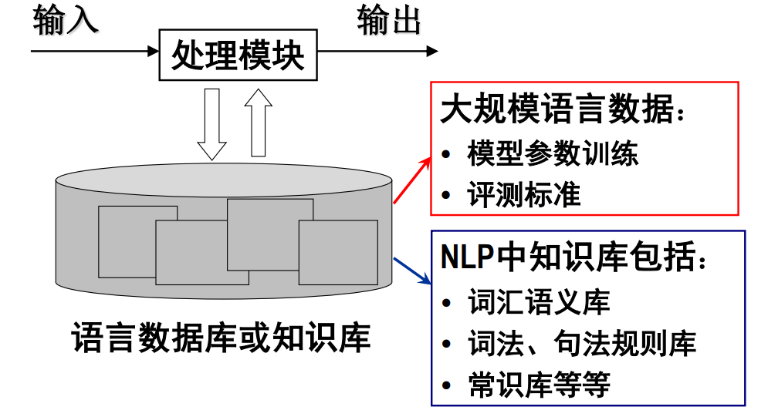

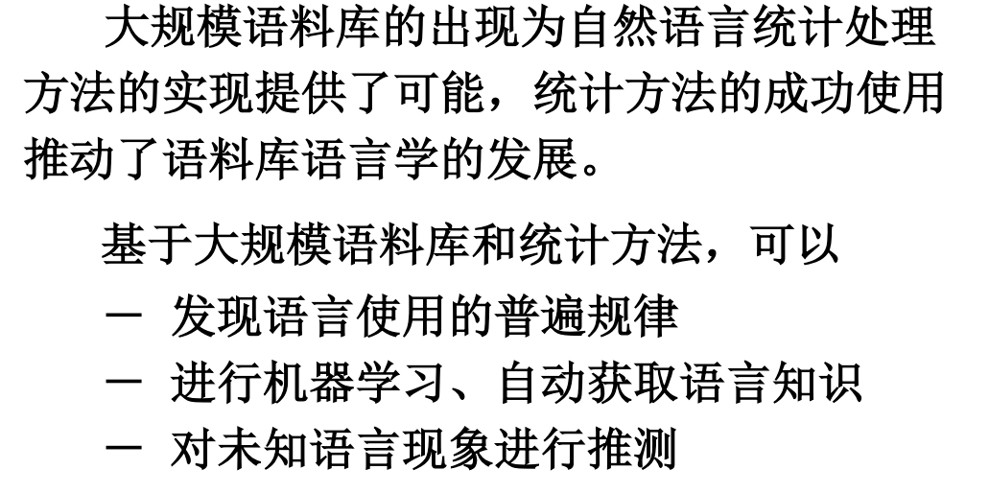
知识回顾

Slide 3
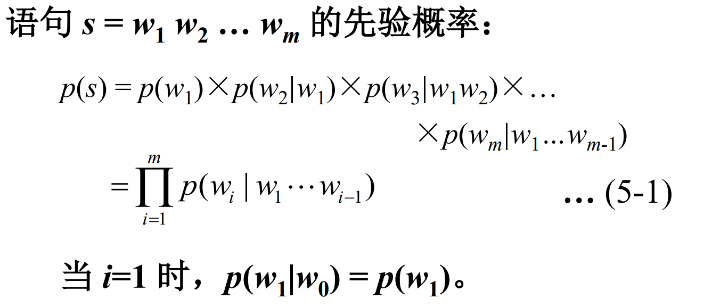

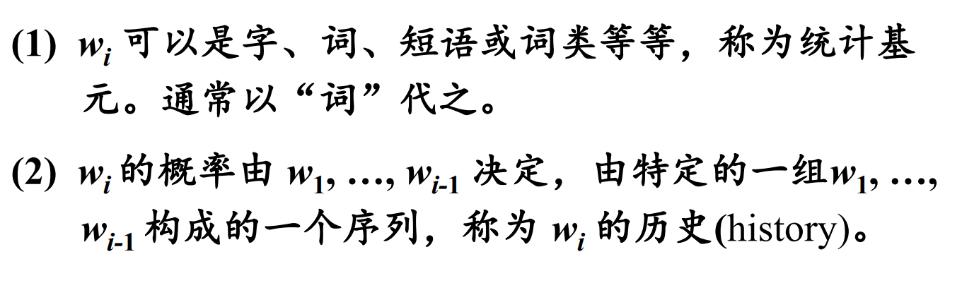
语言模型

Slide 4
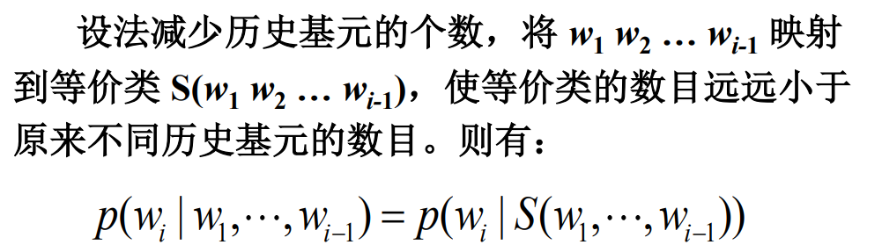
不同的历史数目按指数级增长
无法正确估计这些参数？
等价类
内容详见课本第五章

Slide 5
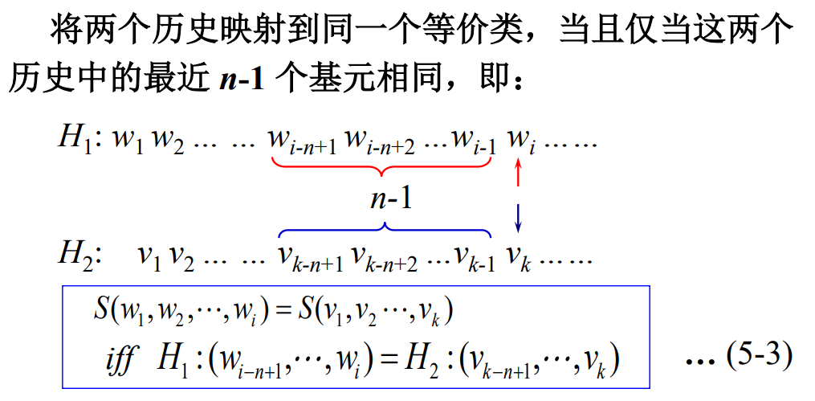
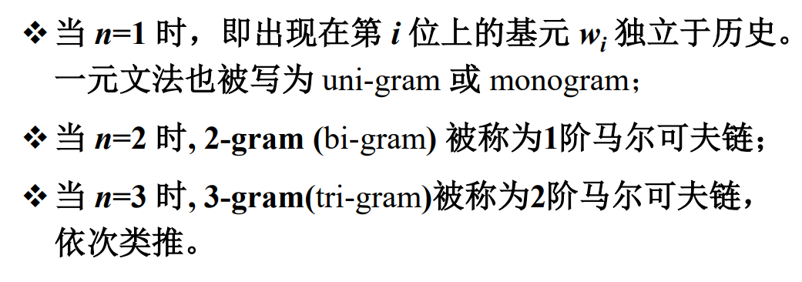


二元语法模型（一阶马尔科夫链）
n元文法模型（n-gram）

Slide 6
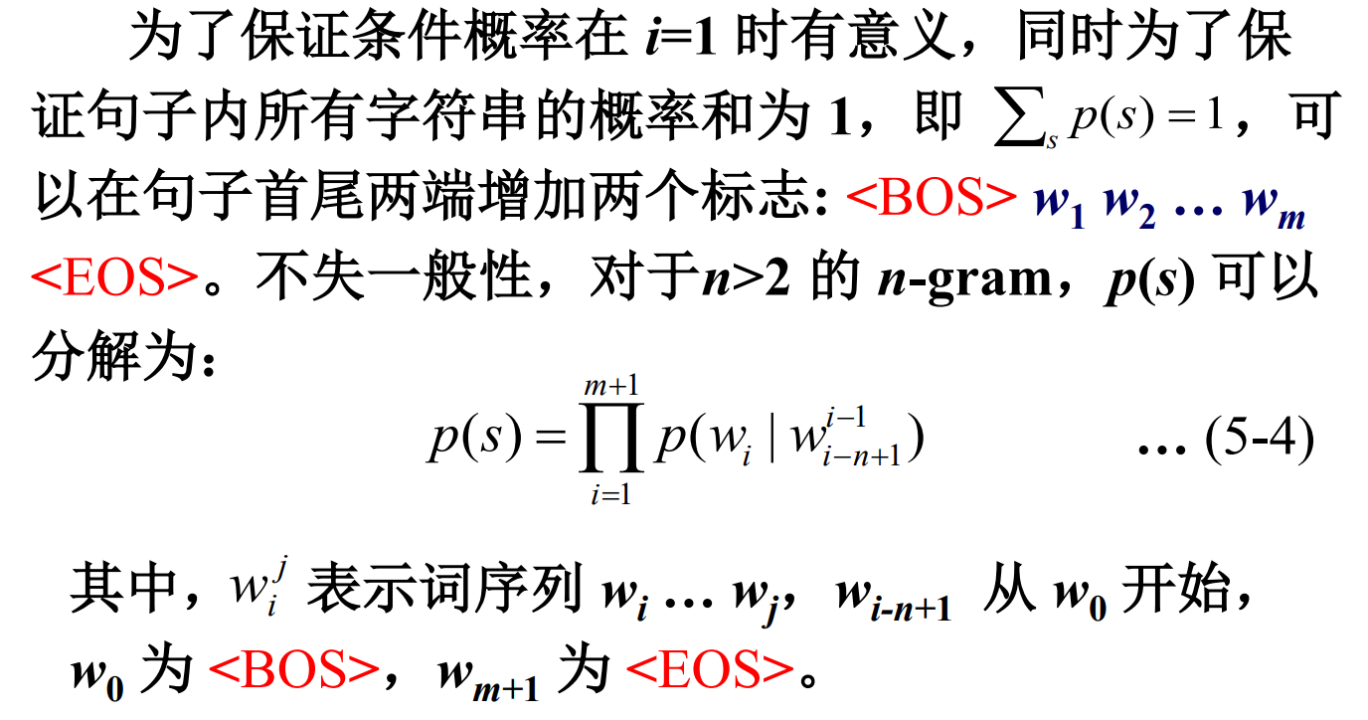

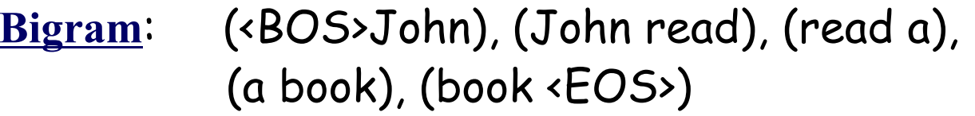
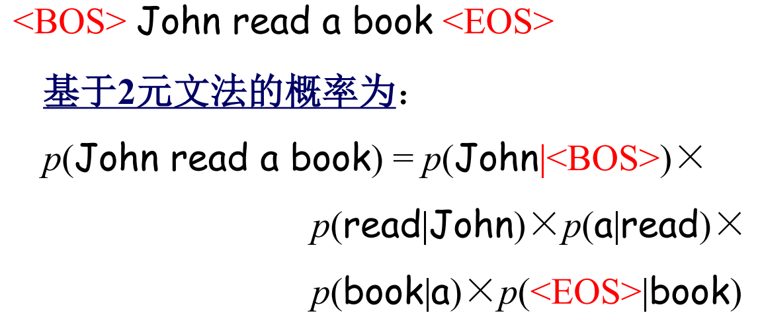

Slide 7
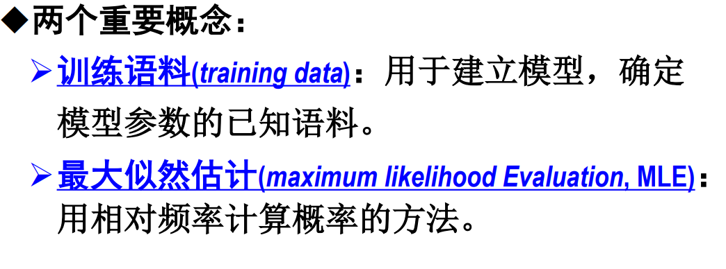
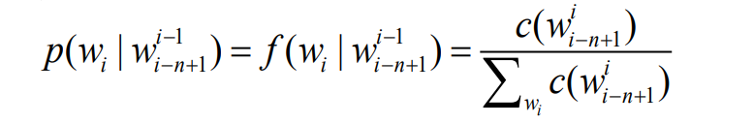

参数估计
二元文法

Slide 8

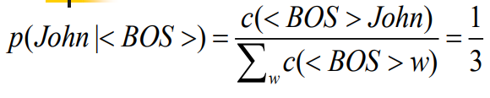
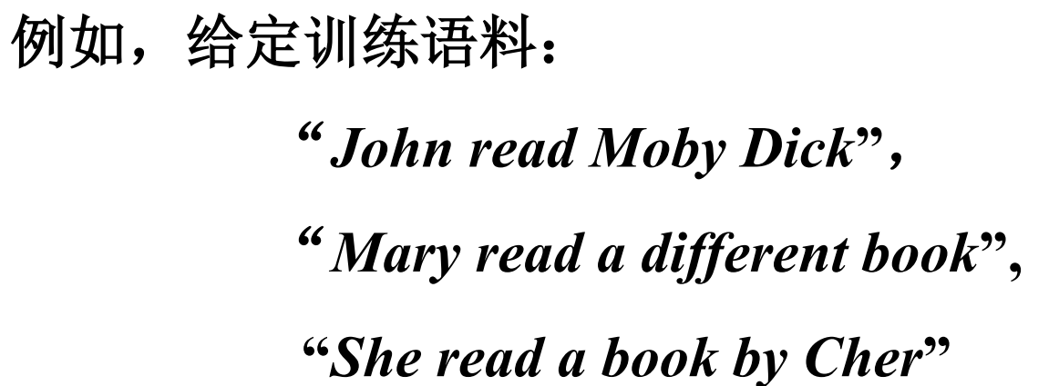
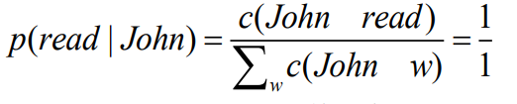

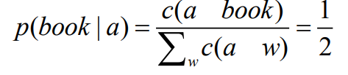
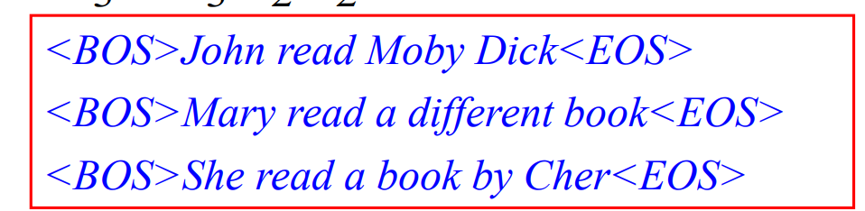
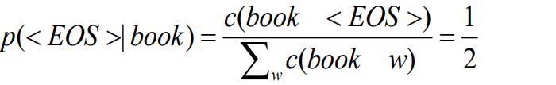

参数估计
Notes:
举一个简单的例子来说明：（PPT照着来就行）

Slide 9
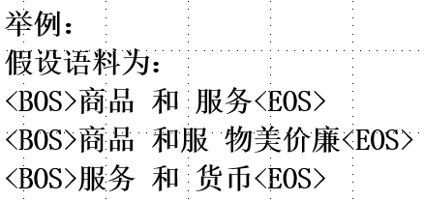
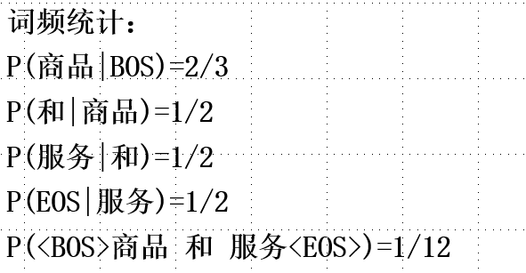
实验内容
请同学们使用免费的中文分词语料库，如人民日报语料库PKU，使用语料库中的常见词编写一个句子，使用二元语法（即每个词只与和它相邻的前一个词有关）在语料库中对句子中的词进行词频统计，输出句子的出现概率。

Slide 10
实验环境
编程语言：python、c++、java
编辑器：Pycharm、VS、Code blocks等
不可直接使用NLP相关第三方扩展包

Slide 11
实验要求
1.按实验要求完成代码编写，并且能正确得出实验结果。
程序命名方式：姓名首字母+NLP+实验序号 例：QXPNLP03.cpp
2.编写实验报告（内容包括但不限于实验内容、实验思路、实现过程、结果截图展示、实验总结等）
实验报告命名方式：学号-姓名-实验序号，例如：212202xxxxx –覃xx-实验三
3. 5月13日中午12:00之前将程序代码、实验报告一并打包上传至邮箱。
压缩包命名同实验报告
邮箱：nlpspring2024@163.com
邮件主题：姓名+实验序号 例：覃xx实验三

Slide 12
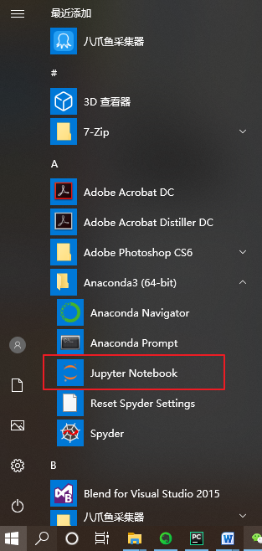
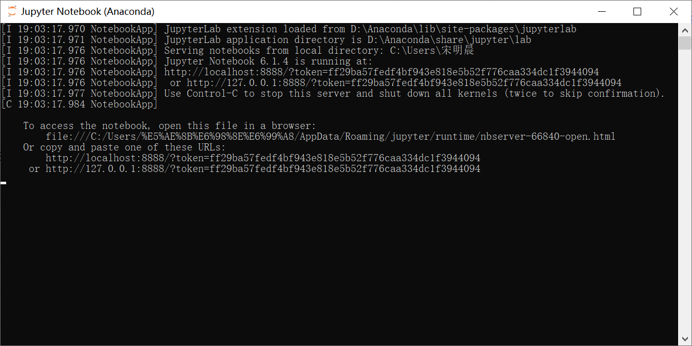
附录：Jupyter Notebook使用
打开方式：
1. 安装anaconda
2. 从开始菜单中找到 Jupyter Notebook，点击运行
命令行程序不要关闭！

Slide 13
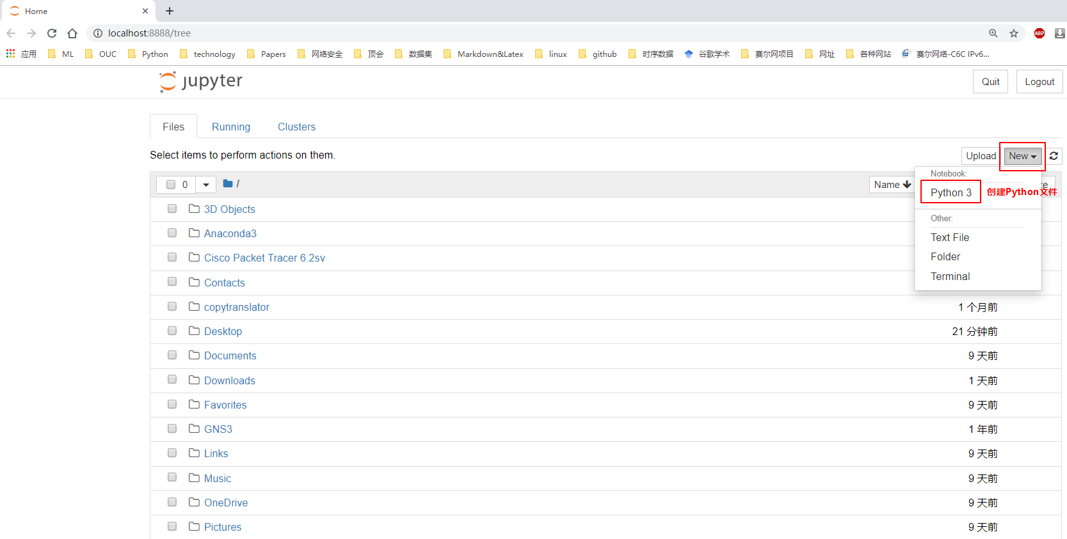
Jupyter Notebook界面
Notebook 默认工作区为C:\Users\xx\.jupyter，你可以在该文件夹下找到你的.ipynb文件，你也可以按照网上教程修改到自己的工作区

Slide 14
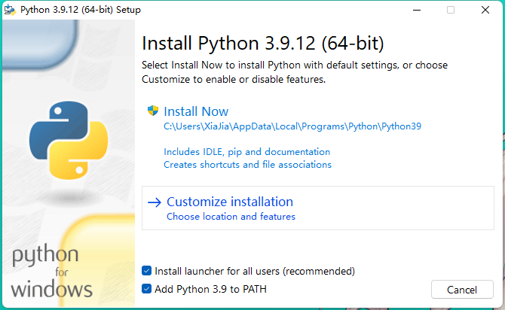
附录：Pycharm的安装
1，安装python3 （3.6及以上版本均可，推荐3.9）https://www.python.org/ftp/python/3.9.12/python-3.9.12-amd64.exe
选择自定义安装
记得勾选添加进环境变量

Slide 15
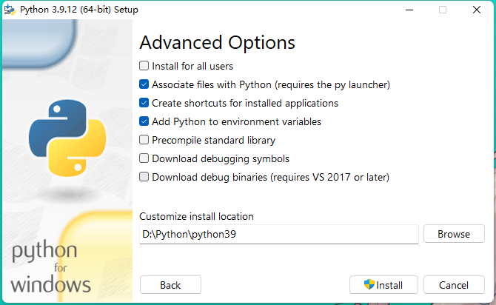
2，选择安装位置安装，其他选项均默认即可

Slide 16
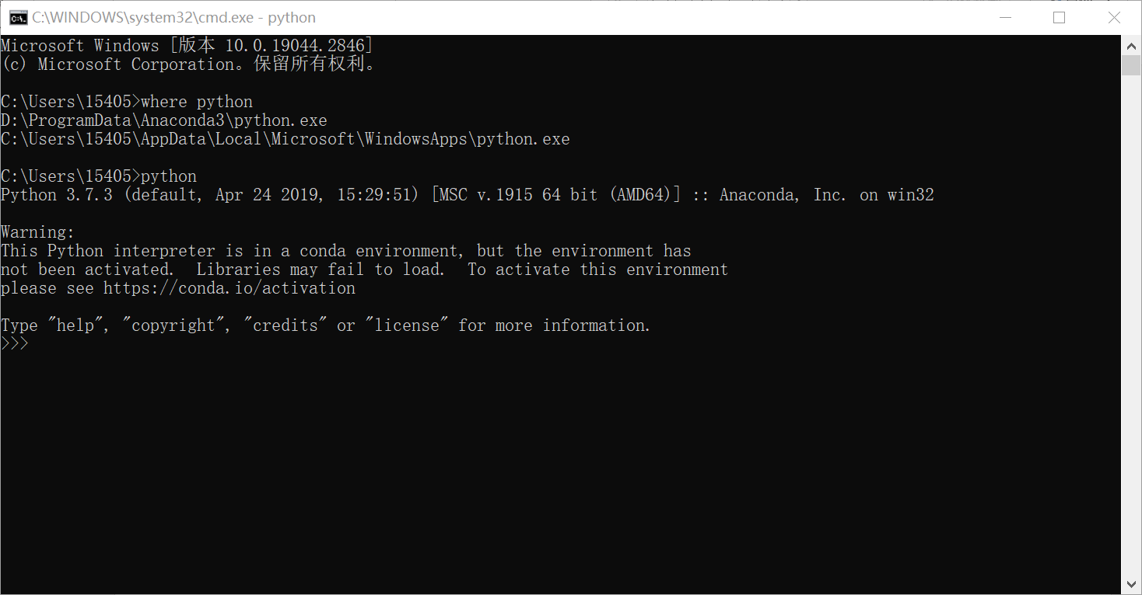
3，验证python安装成功
命令行输入python
显示版本
输入where python
显示python安装位置

Slide 17
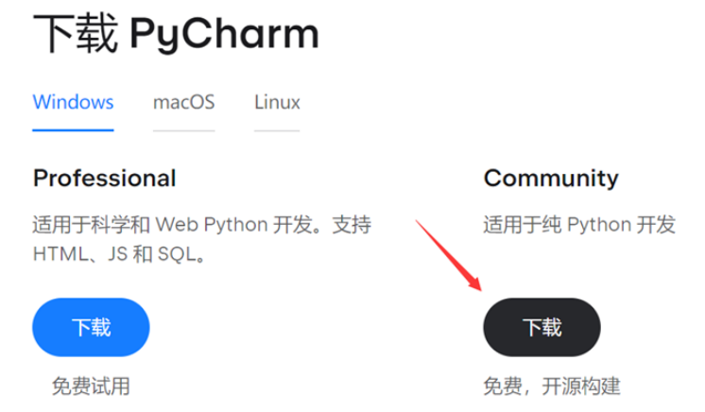
4，下载pycharm，下载社区版，也可下载专业版，经过学生认证后也可免费使用。下载链接：
https://www.jetbrains.com/pycharm/download/#section=windows

Slide 18
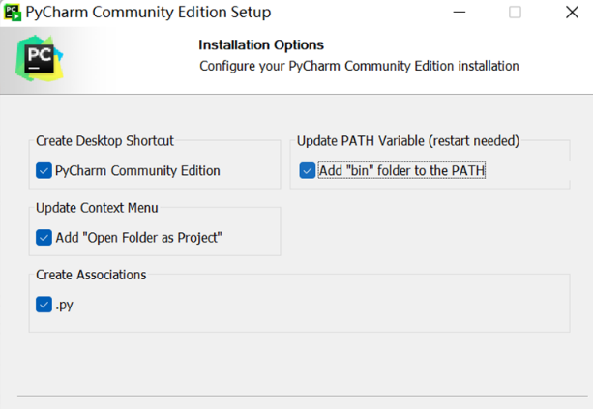
5，安装时选择自己安装路径，勾选如下选项，其他的全部默认即可。安装完后启动pycharm

Slide 19
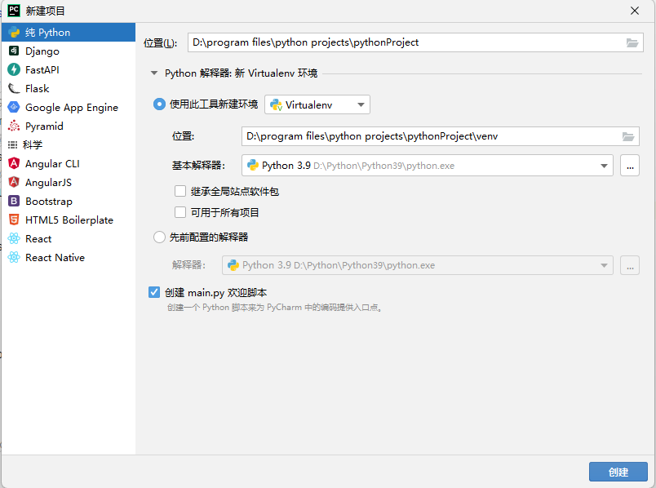
6、新建项目
此处选择你安装好的python3.9即可

Slide 20
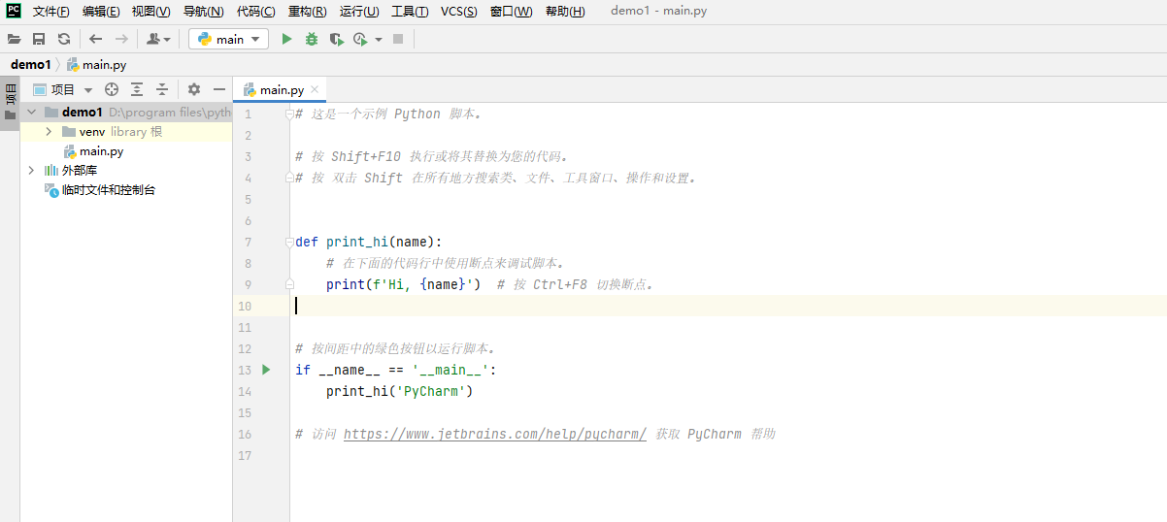
7，新建项目后即可开始写python代码
此处选择你安装好的python3.9即可

